Slide 1
左琴右书® 开题答辩 1518060218
软工15002班 ——李强
2018
success
REPORT

Slide 2
CONTENTS
选题背景
核心功能
核心技术
功能演示
工作进度计划

Slide 3
选题背景
/01
背景、目的、意义

Slide 4
选题背景、目的和意义
随着互联网技术的不断发展， 如今越来越多的人选择通过互联网搜集资料学习和丰富生活。在中国古典音乐一直是大家所喜爱的，但是一直没有一个良好的平台来展现自己，知音遇不到，对于古典乐器的制作者来说他们更多地希望大家能够使用乐器，通过音乐交流他们的感受，让他们有一个属于自己古典音乐世界。
而我们搭建这个平台的目的是为了让更多的人通过平台来交流古典乐器，平台有着系统化的古典乐器视频教学，并且让古典音乐原创作者更多地使用我们的平台，我们会保护他们的版权利益，让他们辛苦劳动的成果不受损害。同时，我们也希望吸引更多的爱好古典乐器的人来加入我们平台，为我们平台增添一份活力。

Slide 5
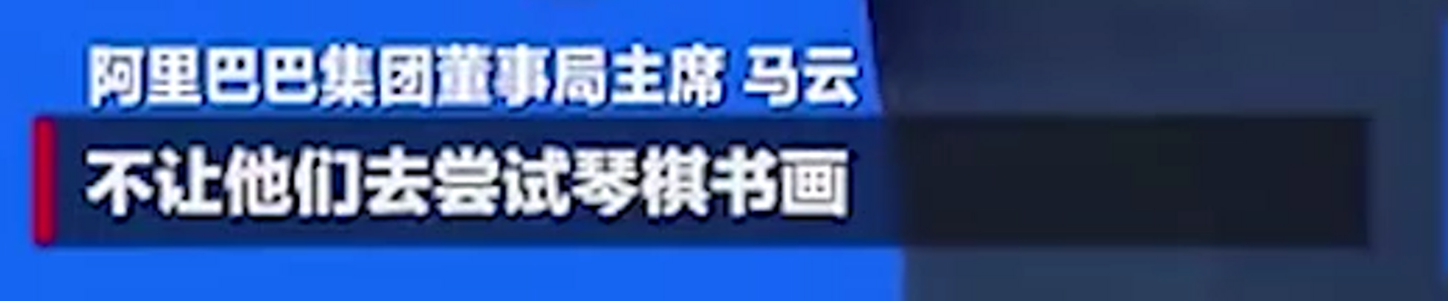
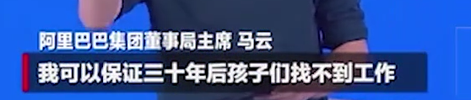
选题背景、目的和意义
教育的目的旨在激发人的潜力，绝不是知识的积累
语音识别，图片识别技术———速录师、打字员被淘汰
无人驾驶技术————司机被淘汰
人才！=学识渊博
The true intelligence is not Knowledge but imagination !————爱因斯坦

Slide 6
核心功能
/02
视频上传，视频查看，发帖交流，

Slide 7
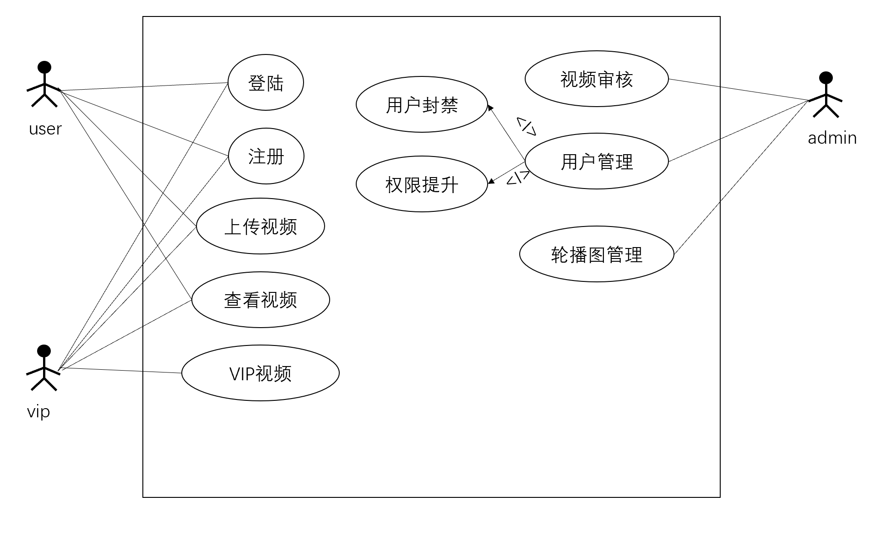
核心功能

Slide 8
核心技术
/03
前台、后台、框架、数据库、IDE、项目部署

Slide 9
核心技术
前端：boostrap、javascript、jquery、layui、ueditor-mini、webuploader、daterangepicker、echarts
后端：springboot、springcloud、mybaits、mybaits-generator、
maven、jmockit、thymeleaf、 jekins、git
数据源：druid
项目部署：docker、centos7、
数据库：mysql56
IDE：IDEA、Hbuider

Slide 10
功能演示
/04
Docker的部署以及视频上传功能演示

Slide 11
工作进度计划
/05
今后工作安排

Slide 12
工作计划
第六周到第十三周：分析业务逻辑，实现相关功能划分与分模块实现。
第十四周：根据系统相关功能进行测试，系统调试和错误修改。
第十五周到第十八周：撰写毕业设计论文、修改论文，准备论文抄袭检测。
第十九周到第二十周：修改论文，打印论文，完善系统，制作答辩PPT，准备答辩。

Slide 13
Thanks 左琴右书
软件15002班 –李强
15180600218

